Slide 1
利用生成對抗網路結合 Twitter 資料實現日本旅遊旅行推薦

Slide 2
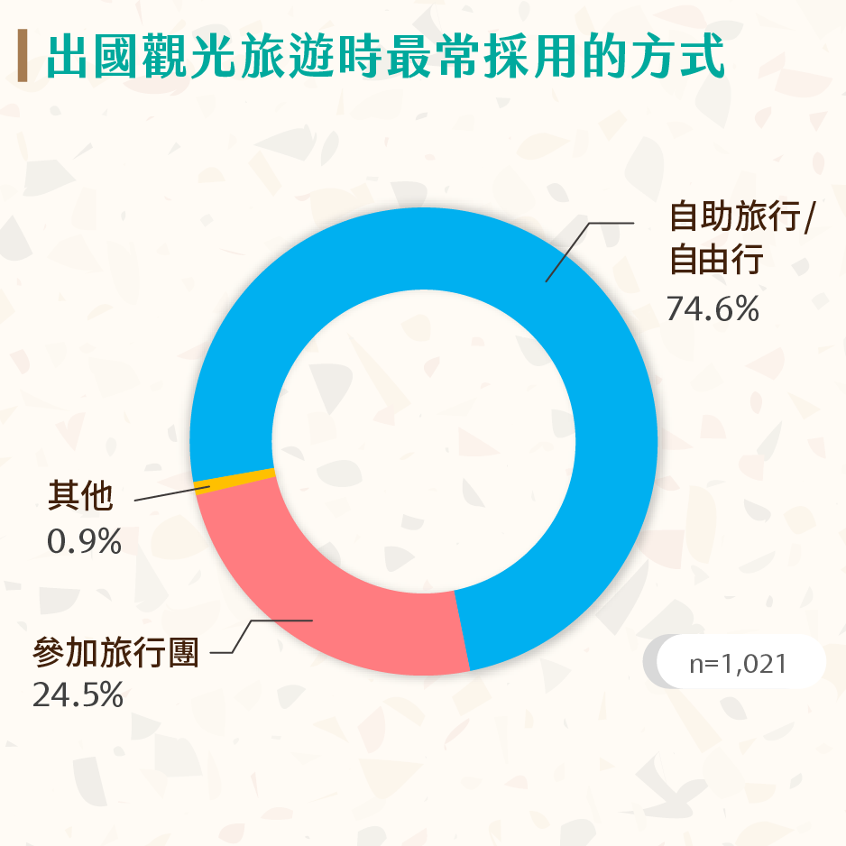
Introduction
Related Work
Scheme
根據根據世界經濟論壇發布的 2019 年度
「旅遊及觀光競爭力報告」中指出，旅遊業佔了全球 GDP 的 10%，而旅行門檻的降低後，讓民眾在旅遊的這個層面需求也是日益增加，除了在自己國家的景點觀光遊玩，出國也是一個熱門的選項。
由於自助旅行的人次將近 ¾ ，也引出了「行程規劃與路徑選擇」的重要性
Source: https://www.twtrend.com/trend-detail/travel-2019/

Slide 3
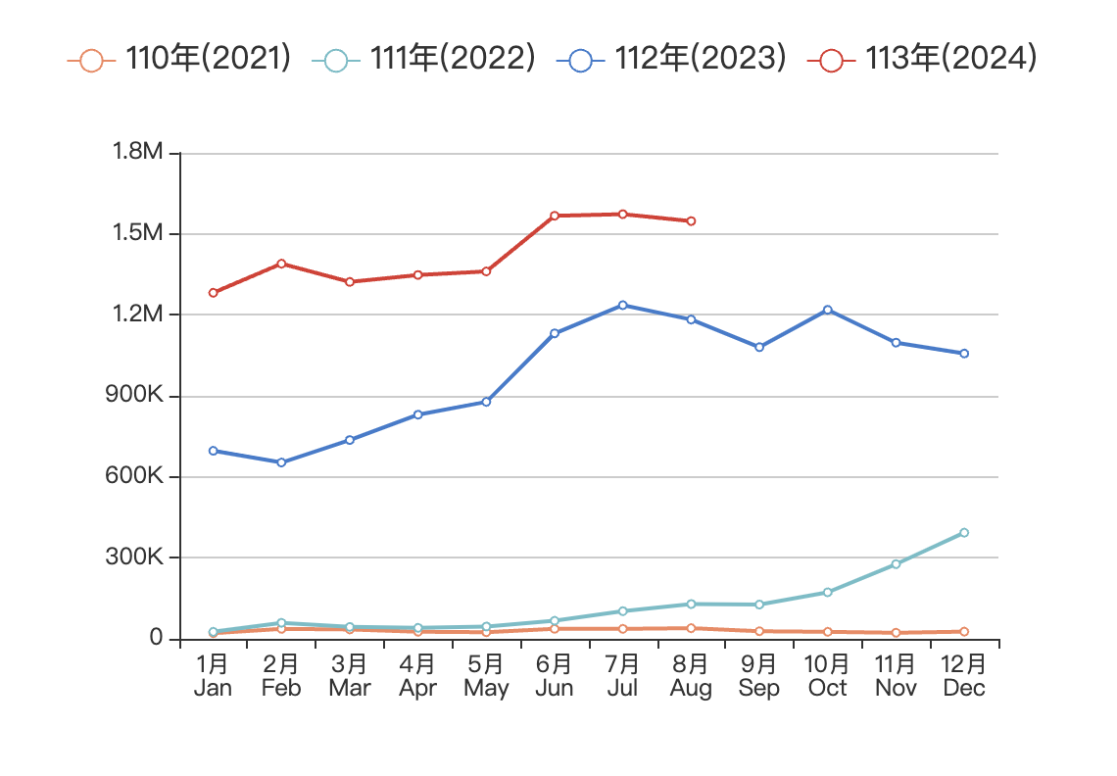
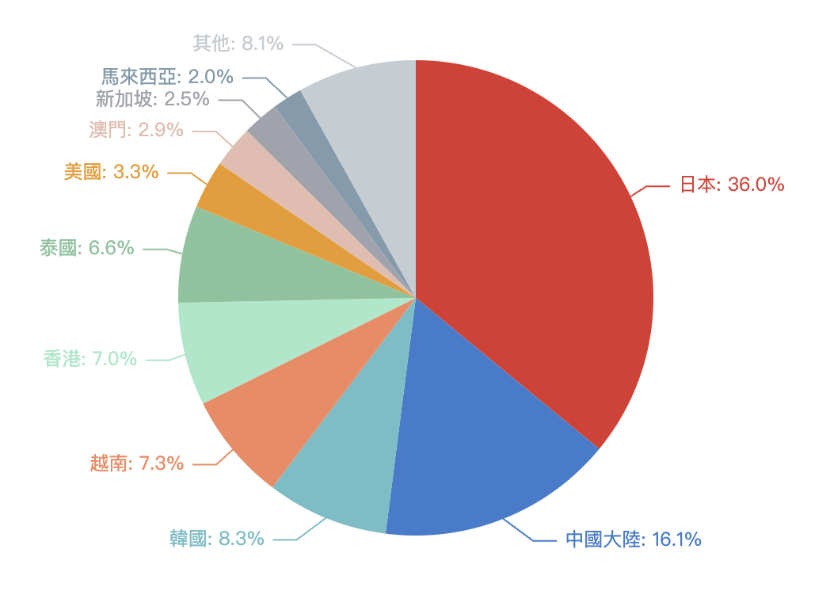
Introduction
Related Work
Scheme
國人出國人次
Outbound Travelers
國人出國目的地
Outbound Destination
據台灣觀光年報統計113年1-8月出國累積人次達到了1100萬人次，相較於前一年同期增加了55%。其中又以出國旅遊至日本人數是為最大宗。
Source: https://stat.taiwan.net.tw/
因此本研究主要針對日本東京作為旅遊推薦的研究目標

Slide 4
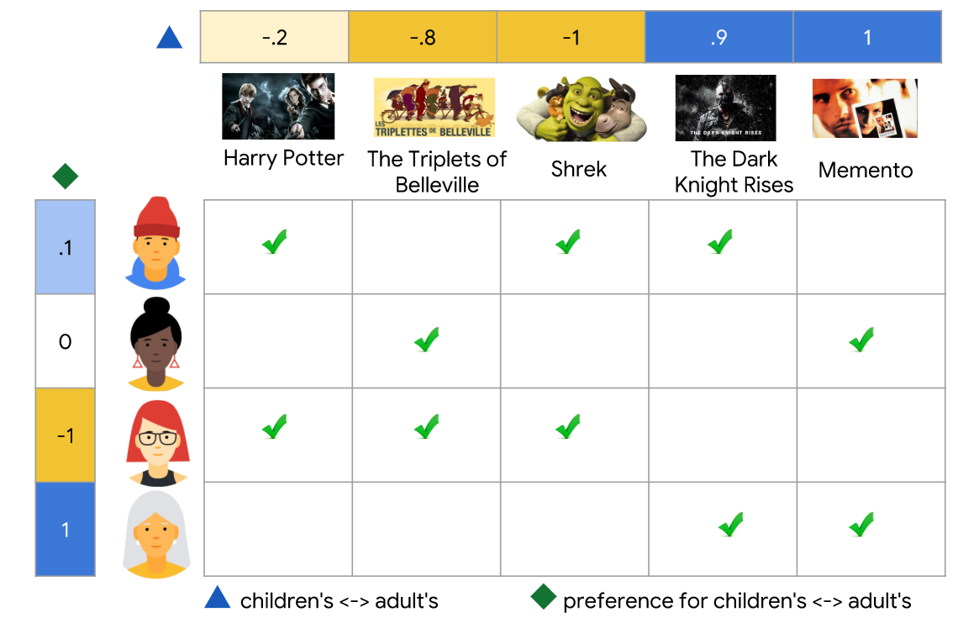
Introduction
Related Work
Scheme
旅遊推薦系統的實現方式主要分為利用協同過濾(Collaborative Filtering)或者是透過機器學習等方式來進行推薦，而在目標上則有通用的推薦系統，或者是個人的推薦系統
Source: https://tinyurl.com/2jebfdjz

Slide 5
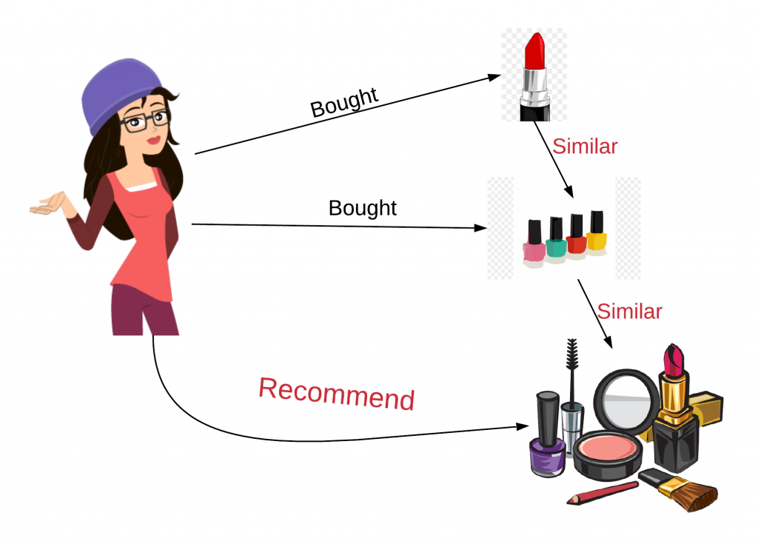
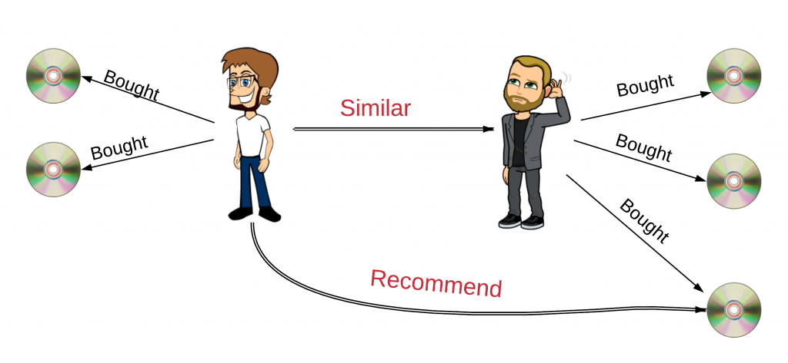
Introduction
Related Work
Scheme
協同過濾
USER-USER 協同過濾
轉換為最相似的顧客族群(USER-USER Similarity Matrix)，查看他們經常購買的商品，推薦給目前鎖定的顧客
ITEM-ITEM 協同過濾
找出與目前瀏覽的商品最相似的商品族群(ITEM-ITEM Similarity Matrix)，推薦給顧客。
Source: https://ithelp.ithome.com.tw/articles/10219511

Slide 6

Introduction
Related Work
Scheme
研究目的
搜集過往旅客分享的遊記
例如：許多遊客所撰寫有關東京的遊記，讓推薦系統學習當下地區該如何安排行程，
利用GAN與概念將搜集過往遊記生成推薦行程
是因為在旅客分享的遊記當中就已經包含景點的選擇原因。例如：時間、交通等，而生成對抗網路可以在學習原因後，生成與真實行程相似的擬真行程，藉此推薦用戶行程

Slide 7










Introduction
Related Work
Scheme
Nitu, P., Coelho, J., & Madiraju, P. [14]於 2021 年分析用戶在推特上的推文，及其好友與追隨者的貼文，利用近因效應來過濾旅遊貼文實現旅遊推薦系統。
Jia, Z., Yang, Y., Gao, W., & Chen, X. [12]於2015 透過量化用戶與其他使用者造訪過的景點與個人資料，計算彼此之間的餘弦相似度，將相似度較高的其他使用者造訪過的景點當作推薦依據。

Slide 8
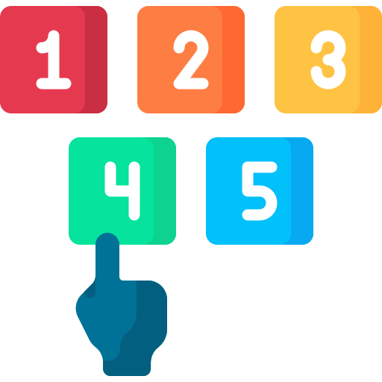
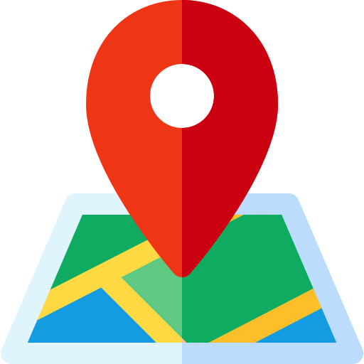
Introduction
Related Work
Scheme
He, Z., Wu, Z., Zhou, B., Xu, L., & Zhang, W. 等人[8]於2015，計算用戶之間的相似度、路線評級，使用 LDA 擷取出遊記裡的主題，利用相似度、評級以及遊記主題實現旅遊推薦系統
Yu, Y., Wang, H., Sun, S., & Gao, Y. 等人[20]於2017 年搜集行動定位服務資料，將其視為使用者造放果的景點，之後透過協同過濾以此景點進行推薦。
評級
定位服務

Slide 9


Introduction
Related Work
Scheme
Coelho, J., Nitu, P., & Madiraju, P.等人[4]使用機器學習建立一個分類模型來自動識別用戶在 twitter 上的旅遊文章，並將其作識別為用戶的興趣點(Points of Interest, POI)，最終在自願者的協助底下，達到了將近七成的準確率。
Subramaniyaswamy, V., Vijayakumar, V., Logesh, R., & Indragandhi, V. 等人[18]透過一些社群網站上一些打卡的照片，並識別照片當中所在地的地理位置標籤，之後蒐集用戶的相關訊息例如，除此之外還會透過相關訊息來判斷旅遊群體的類別；之後使用貝葉斯學習模型預測用戶可能會喜歡的地點實現旅遊推薦系統
Correctly Rate
70%
Detect
Suggest

Slide 10
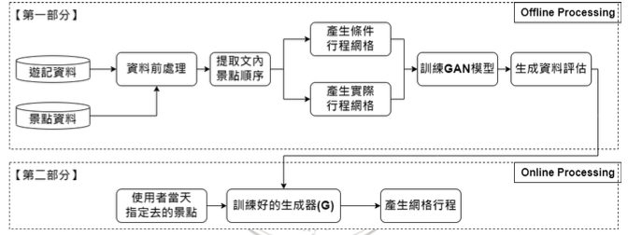
Introduction
Related Work
Scheme
【第一部分】
提取文內
景點順序
遊記資料
資料前處理
提取文內
景點順序
提取文內
景點順序
提取文內
景點順序
提取文內
景點順序
景點資料
【第二部分】
使用者當天
指定去的景點
訓練好的生成器
產生網格行程

